Slide 1

CR-3 T-1 · EXPO PATRONES
Patrones estructurales
Decorator · Facade · Flyweight · Proxy
Grupo 3
Santiago José Rodríguez Gutiérrez
Camilo Andrés Díaz García
Nicolás Steven Pérez Chuscano
Patrones de Diseño de Software · 2026-2 G02 · Universidad Sergio Arboleda
Notes:
Presentamos cuatro patrones estructurales. Para cada uno mostramos el proceso completo: análisis, diseño (clases y secuencia), código explicado línea a línea y ejecución en vivo.

Slide 2




¿Qué vamos a ver?
Agenda
Los cuatro son patrones estructurales: organizan cómo se componen clases y objetos. Cada uno responde a un problema distinto.
Decorator
Facade
Añadir responsabilidades a un objeto en ejecución, sin subclases.
Una interfaz simple para un subsistema complejo.
Flyweight
Proxy
Ahorrar memoria compartiendo el estado común.
Controlar el acceso a otro objeto: proteger, retrasar, cachear.
Grupo 3 · Patrones de Diseño 2026-2
2
Notes:
Agenda: cada patrón sigue el mismo proceso de cuatro fases.

Slide 3




Cómo lo desarrollamos
Proceso ingenieril
Cada patrón se trabajó con las mismas cuatro fases. En cada diapositiva verás en qué fase estamos (arriba a la derecha).
1 Análisis
2 Diseño
3 Código
4 Pruebas
Problema del negocio y requerimientos (RF y RNF). Por qué se necesita el patrón.
Diagrama de clases con la clase de control y diagrama de secuencia del proceso.
Implementación en Java, explicada línea por línea sobre los archivos reales.
Ejecución del programa, pantallazo de la salida y verificación de lo esperado.
Situación + RF/RNF
UML de clases y secuencia
Código numerado
Ejecución en vivo
Grupo 3 · Patrones de Diseño 2026-2
3
Notes:
Explicar que no solo mostramos el código: mostramos cómo se llega a él (análisis, diseño), lo explicamos línea por línea y lo ejecutamos en vivo.

Slide 4

Decorator
PATRÓN ESTRUCTURAL · también llamado Wrapper
Añade responsabilidades a un objeto de forma dinámica, envolviéndolo en otros objetos que comparten su misma interfaz.
Analogía
Como vestirse en capas: camiseta, buzo, chaqueta. Cada capa agrega algo (abrigo) sin cambiar a la persona, y puedes quitarte o ponerte capas según el clima.
4
Notes:
Definición: Decorator añade responsabilidades a un objeto envolviéndolo en otro que implementa la misma interfaz. También se llama Wrapper.

Slide 5
Decorator: análisis
1 Análisis
2 Diseño
3 Código
4 Pruebas
Situación
Sin Decorator: herencia
Una empresa de buses vende tiquetes y ofrece extras: seguro de viaje, equipaje adicional y refrigerio. Cada cliente combina los extras a su gusto, y cada extra cambia el precio y la descripción.
Basico
+Seguro
+Equipaje
+Refrigerio
+Seg+Equip
+Seg+Refr
+Equip+Refr
+Los 3
8 subclases (y se duplican con cada extra nuevo)
Requerimientos
Con Decorator: capas apilables
RF1 Vender un tiquete base con ruta y tarifa.
RF2 Agregar seguro, equipaje extra y/o refrigerio en cualquier combinación.
RF3 El costo y la descripción reflejan todos los extras elegidos.
RNF Agregar un extra nuevo sin modificar las clases existentes.
RefrigerioABordo
EquipajeExtra
SeguroViaje
TiqueteBasico
Úsalo cuando: las subclases explotarían (una por combinación) o no puedes modificar la clase original.
3 decoradores, cualquier combinación
Grupo 3 · Patrones de Diseño 2026-2
5
Notes:
Análisis: tiquetes de bus con extras. RF1 a RF3 y el requerimiento no funcional de extender sin modificar. Con herencia serían 8 subclases para 3 extras y se duplican con cada extra nuevo.

Slide 6
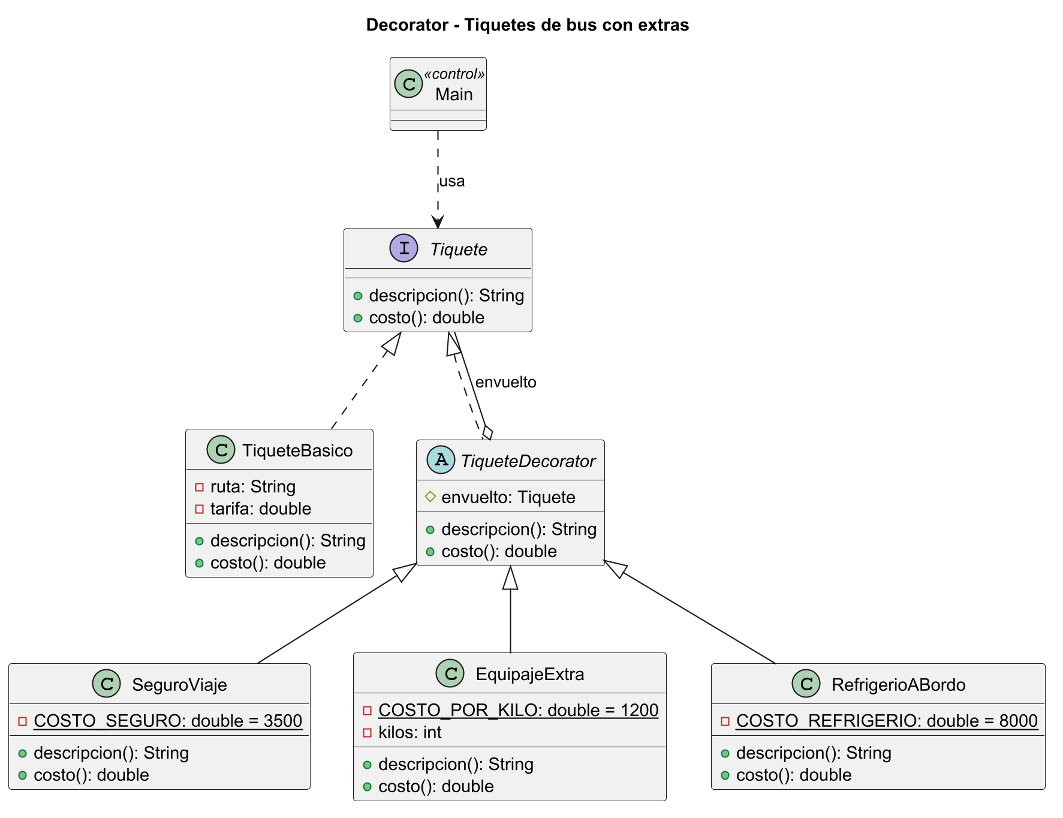
Decorator: diagrama de clases
1 Análisis
2 Diseño
3 Código
4 Pruebas
Participantes
Component
Tiquete
ConcreteComponent
TiqueteBasico
Decorator
TiqueteDecorator
ConcreteDecorator
Seguro, Equipaje, Refrigerio
Clase de control (coordina el flujo)
Clase del patrón / dominio
Grupo 3 · Patrones de Diseño 2026-2
6
Notes:
Diagrama de clases: Main es la clase de control (crea y apila los objetos). Tiquete es la interfaz; TiqueteBasico y TiqueteDecorator la implementan; el decorador guarda un Tiquete (envuelto) y los decoradores concretos heredan de él.

Slide 7
Decorator: secuencia
1 Análisis
2 Diseño
3 Código
4 Pruebas
Flujo de costo(): la petición baja por las capas y el precio sube sumando cada extra (ejemplo: refrigerio + seguro sobre un tiquete de $85.000).
Main
RefrigerioABordo
SeguroViaje
TiqueteBasico
1. costo()
2. envuelto.costo()
3. envuelto.costo()
4. 85.000
5. suma 3.500
6. 88.500
7. suma 8.000
8. 96.500
Grupo 3 · Patrones de Diseño 2026-2
7
Notes:
Secuencia: la llamada costo() baja capa por capa hasta el tiquete básico y el precio sube sumando lo de cada capa.

Slide 8
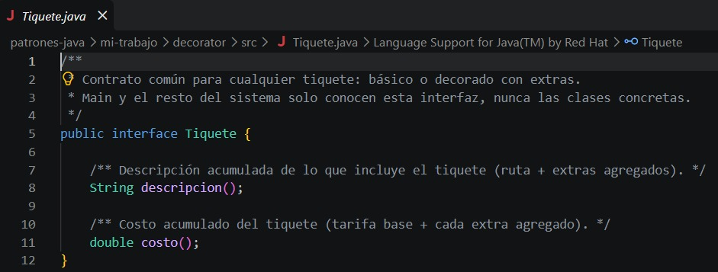
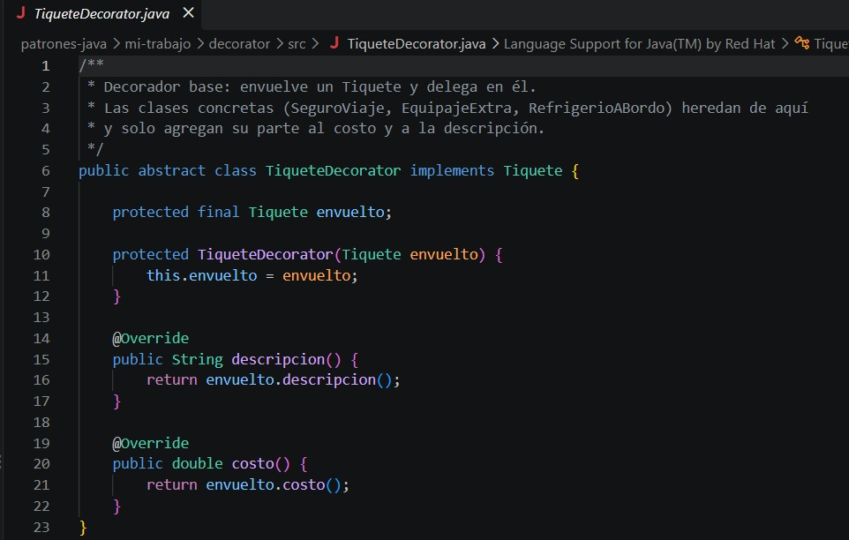
Decorator: código (1/2)
1 Análisis
2 Diseño
3 Código
4 Pruebas
Línea por línea
Tiquete L5 Componente: el contrato común. El tiquete básico y todos los decoradores lo implementan.
Tiquete L8, L11 Dos operaciones: qué incluye el tiquete y cuánto cuesta.
TiqueteDecorator L6 Decorador base: implementa Tiquete, así que se usa donde se espera un tiquete.
TiqueteDecorator L8 Guarda el tiquete que envuelve (composición).
TiqueteDecorator L10-12 El constructor recibe el objeto a decorar.
TiqueteDecorator L15-17 descripcion() delega en el objeto envuelto.
TiqueteDecorator L20-22 costo() también delega; los decoradores concretos lo sobrescriben y suman su parte.
Grupo 3 · Patrones de Diseño 2026-2
8
Notes:
Explica el código en este orden:
Tiquete.java L2: Componente: el contrato común. El tiquete básico y todos los decoradores lo implementan.
Tiquete.java L3-4: Dos operaciones: qué incluye el tiquete y cuánto cuesta.
TiqueteDecorator.java L5: Decorador base: implementa Tiquete, así que se usa donde se espera un tiquete.
TiqueteDecorator.java L6: Guarda el tiquete que envuelve (composición).
TiqueteDecorator.java L8-10: El constructor recibe el objeto a decorar.
TiqueteDecorator.java L13-15: descripcion() delega en el objeto envuelto.
TiqueteDecorator.java L18-20: costo() también delega; los decoradores concretos lo sobrescriben y suman su parte.

Slide 9
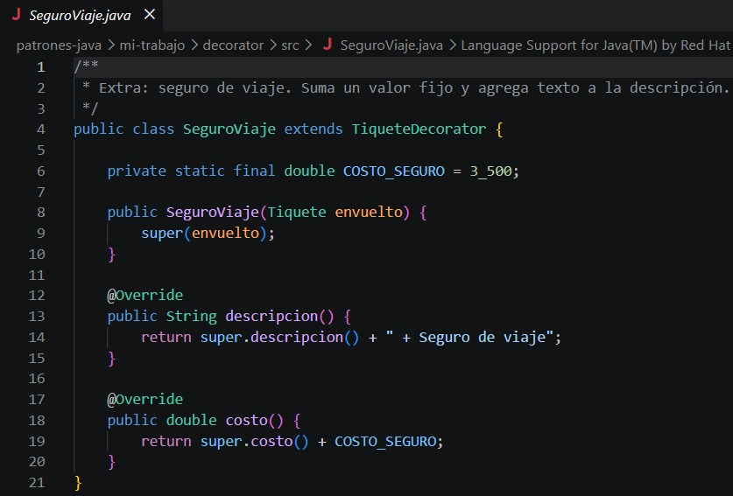
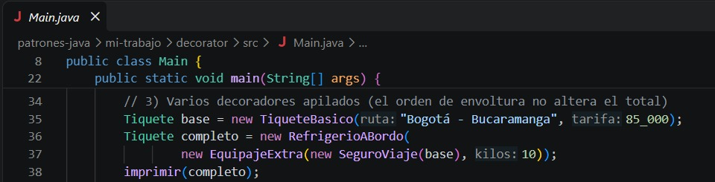
Decorator: código (2/2)
1 Análisis
2 Diseño
3 Código
4 Pruebas
Línea por línea
SeguroViaje L4 Decorador concreto: extiende TiqueteDecorator (hereda envuelto y la delegación).
SeguroViaje L6 Constante con nombre en vez de un número mágico: 3.500 es igual para todos los seguros.
SeguroViaje L8-10 super(envuelto) entrega el tiquete al decorador base.
SeguroViaje L13-15 Llama a super y agrega el texto del seguro.
SeguroViaje L18-20 Llama a super (precio hasta ahora) y suma COSTO_SEGURO.
Main L35 El tiquete básico: la capa más interna.
Main L36-37 Se apilan de adentro hacia afuera: seguro, equipaje (10 kg) y refrigerio.
Main L38 Cada capa suma su parte: 85.000 + 3.500 + 12.000 + 8.000 = 108.500.
Grupo 3 · Patrones de Diseño 2026-2
9
Notes:
Explica el código en este orden:
SeguroViaje.java L2: Decorador concreto: extiende TiqueteDecorator (hereda envuelto y la delegación).
SeguroViaje.java L3-5: super(envuelto) entrega el tiquete al decorador base.
SeguroViaje.java L8-10: Llama a super y agrega el texto del seguro.
SeguroViaje.java L13-15: Llama a super (precio hasta ahora) y suma 3.500.
Main.java L35: El tiquete básico: la capa más interna.
Main.java L36-37: Se apilan de adentro hacia afuera: seguro, equipaje (10 kg) y refrigerio.
Main.java L38: Cada capa suma su parte: 85.000 + 3.500 + 12.000 + 8.000 = 108.500.

Slide 10
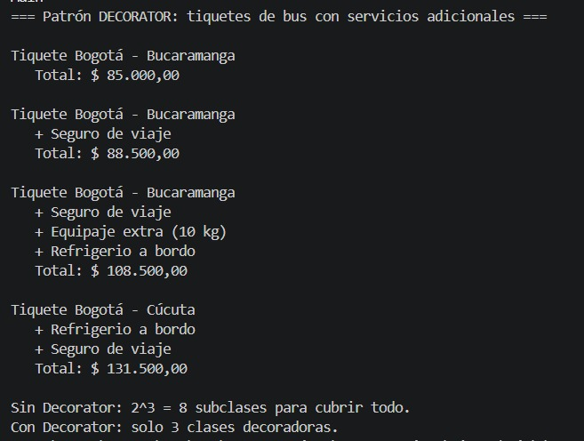


Decorator: pruebas
1 Análisis
2 Diseño
3 Código
4 Pruebas
¿Qué comprobamos?
El tiquete completo cuesta $108.500 = 85.000 + 3.500 + 12.000 + 8.000.
Otro tiquete con solo 2 extras (caso 4) da $131.500.
No se creó ninguna subclase nueva por combinación.
Ventajas
Extiende sin crear subclases
Combina capas al ejecutar
Desventajas
Muchos objetos pequeños
El orden de las capas puede importar
Grupo 3 · Patrones de Diseño 2026-2
10
Notes:
Mostrar la ejecución en vivo con java -cp out Main --pausas y comprobar los totales.

Slide 11

Facade
PATRÓN ESTRUCTURAL · también llamado Fachada
Proporciona una interfaz simplificada a un conjunto de clases complejo: un único punto de entrada para todo un subsistema.
Analogía
Como el mostrador de un hotel: pides «una habitación» y la recepción coordina limpieza, reservas, llaves y pagos por ti.
11
Notes:
Definición: Facade ofrece una interfaz simple a un subsistema complejo. Piensen en la recepción de un hotel.

Slide 12
Facade: análisis
1 Análisis
2 Diseño
3 Código
4 Pruebas
Situación
Sin Facade
Comprar un tiquete implica consultar la silla, validar el pago, cobrar, facturar y enviar el correo. Si cada pantalla repite esos pasos, el código queda acoplado a cuatro subsistemas.
Inventario
Cliente
Pago
Facturación
Requerimientos
Notificaciones
RF1 Comprar un tiquete: verificar silla, validar pago, bloquear silla, cobrar, facturar y notificar.
RF2 Si la silla ya está ocupada, la compra se cancela.
RNF Los clientes del sistema no deben conocer los subsistemas ni el orden de los pasos.
Con Facade
Inventario
Cliente
Fachada
Pago
Facturación
Úsalo cuando: necesitas una interfaz simple para un subsistema complejo y menos acoplamiento.
Notificaciones
Grupo 3 · Patrones de Diseño 2026-2
12
Notes:
Análisis: comprar un tiquete toca inventario, pago, facturación y notificaciones. Sin fachada, cada cliente tiene que conocer los cuatro y el orden correcto.

Slide 13
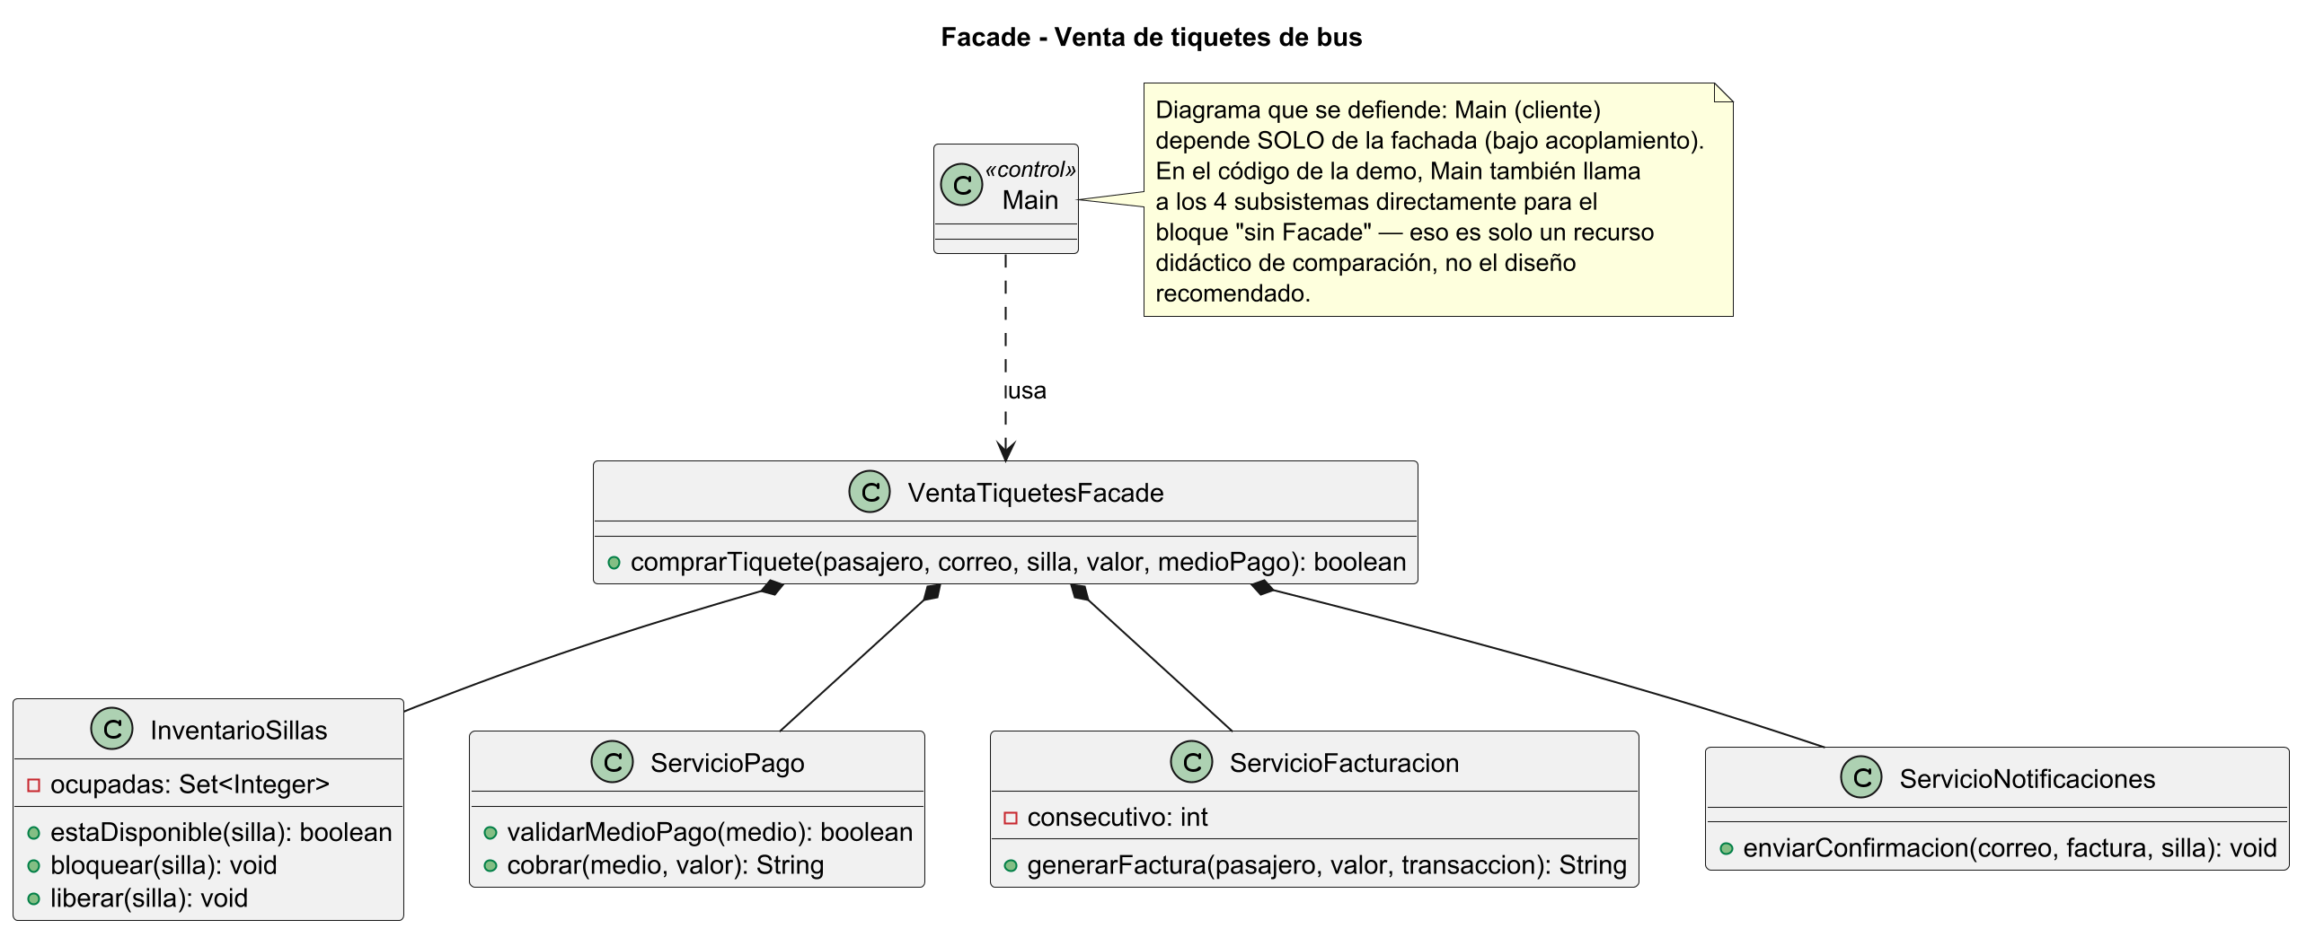
Facade: diagrama de clases
1 Análisis
2 Diseño
3 Código
4 Pruebas
Clase de control (coordina el flujo)
Clase del patrón / dominio
Grupo 3 · Patrones de Diseño 2026-2
13
Notes:
Diagrama de clases: Main es la clase de control y solo depende de VentaTiquetesFacade; la fachada tiene referencias a los cuatro subsistemas y expone comprarTiquete.

Slide 14
Facade: secuencia
1 Análisis
2 Diseño
3 Código
4 Pruebas
Flujo de comprarTiquete(): una sola llamada del cliente; la fachada coordina los seis pasos.
Main
VentaTiquetesFacade
InventarioSillas
ServicioPago
ServicioFacturacion
ServicioNotificaciones
1. comprarTiquete()
2. estaDisponible(7)
3. validarMedioPago()
4. bloquear(7)
5. cobrar()
6. generarFactura()
7. enviarConfirmacion()
8. true (compra exitosa)
Grupo 3 · Patrones de Diseño 2026-2
14
Notes:
Secuencia: una llamada del cliente y la fachada realiza los seis pasos en orden.

Slide 15
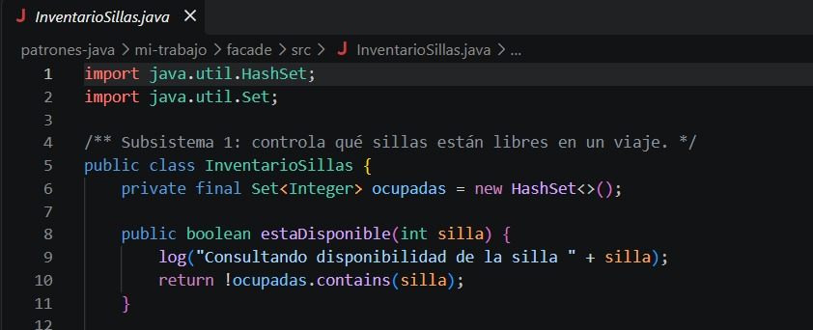
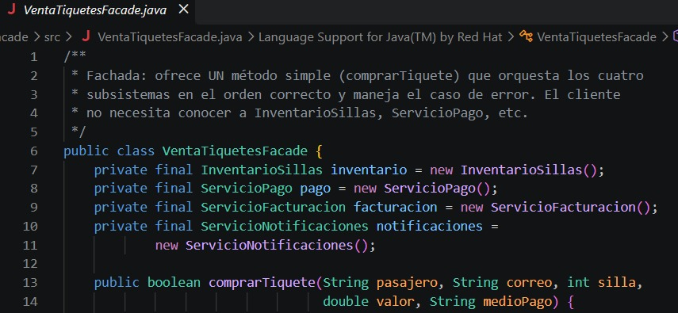
Facade: código (1/2)
1 Análisis
2 Diseño
3 Código
4 Pruebas
Línea por línea
InventarioSillas L5 Un subsistema de ejemplo: sabe qué sillas están ocupadas. Hay otros tres: pago, facturación y notificaciones.
InventarioSillas L6 Estado interno: conjunto de sillas ocupadas.
InventarioSillas L8-11 Consulta si la silla está libre. Sin fachada, cada cliente tendría que llamarlo.
VentaTiquetesFacade L6 La fachada: la única clase que el cliente necesita conocer.
VentaTiquetesFacade L7-11 Tiene una referencia a cada subsistema; el cliente no las ve.
VentaTiquetesFacade L13-14 Un solo método público recibe todos los datos de la compra.
Grupo 3 · Patrones de Diseño 2026-2
15
Notes:
Explica el código en este orden:
InventarioSillas.java L5: Un subsistema de ejemplo: sabe qué sillas están ocupadas. Hay otros tres: pago, facturación y notificaciones.
InventarioSillas.java L6: Estado interno: conjunto de sillas ocupadas.
InventarioSillas.java L8-11: Consulta si la silla está libre. Sin fachada, cada cliente tendría que llamarlo.
VentaTiquetesFacade.java L6: La fachada: la única clase que el cliente necesita conocer.
VentaTiquetesFacade.java L7-11: Tiene una referencia a cada subsistema; el cliente no las ve.
VentaTiquetesFacade.java L13-14: Un solo método público recibe todos los datos de la compra.

Slide 16
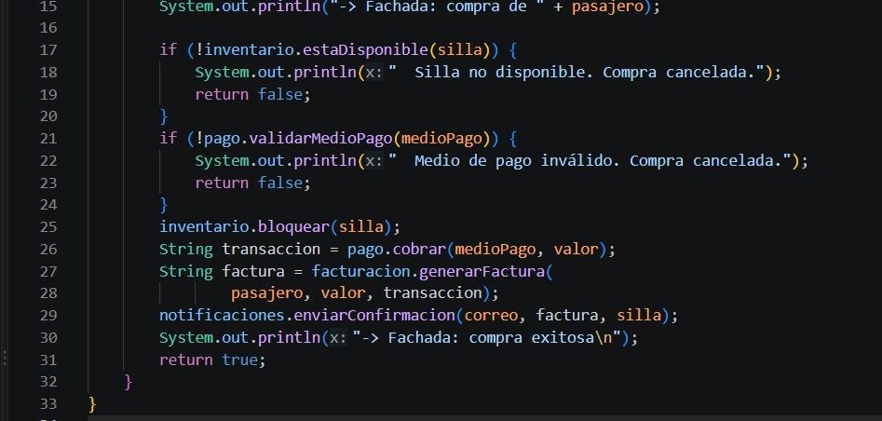
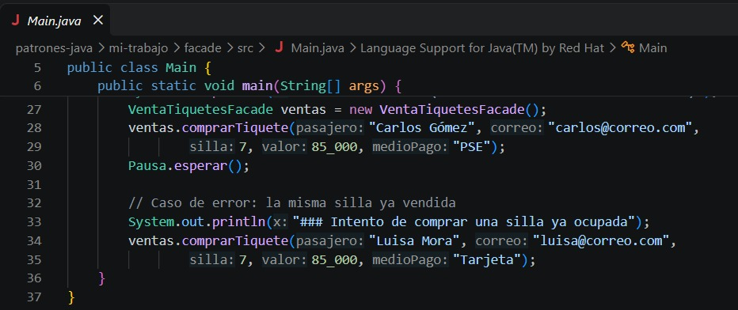
Facade: código (2/2)
1 Análisis
2 Diseño
3 Código
4 Pruebas
Línea por línea
VentaTiquetesFacade L15 Traza en consola: inicio de la operación.
VentaTiquetesFacade L17-20 Paso 1: si la silla está ocupada, cancela y devuelve false.
VentaTiquetesFacade L21-24 Paso 2: valida el medio de pago antes de cobrar.
VentaTiquetesFacade L25 Paso 3: reserva la silla.
VentaTiquetesFacade L26 Paso 4: cobra y guarda el código de transacción.
VentaTiquetesFacade L27-28 Paso 5: genera la factura con esa transacción.
VentaTiquetesFacade L29 Paso 6: envía la confirmación al correo.
VentaTiquetesFacade L31 Devuelve true: compra exitosa.
Main L28-29 El cliente hace UNA llamada; antes eran seis pasos.
Grupo 3 · Patrones de Diseño 2026-2
16
Notes:
Explica el código en este orden:
VentaTiquetesFacade.java L15: Traza en consola: inicio de la operación.
VentaTiquetesFacade.java L17-20: Paso 1: si la silla está ocupada, cancela y devuelve false.
VentaTiquetesFacade.java L21-24: Paso 2: valida el medio de pago antes de cobrar.
VentaTiquetesFacade.java L25: Paso 3: reserva la silla.
VentaTiquetesFacade.java L26: Paso 4: cobra y guarda el código de transacción.
VentaTiquetesFacade.java L27-28: Paso 5: genera la factura con esa transacción.
VentaTiquetesFacade.java L29: Paso 6: envía la confirmación al correo.
VentaTiquetesFacade.java L31: Devuelve true: compra exitosa.
Main.java L28-29: El cliente hace UNA llamada; antes eran seis pasos.

Slide 17
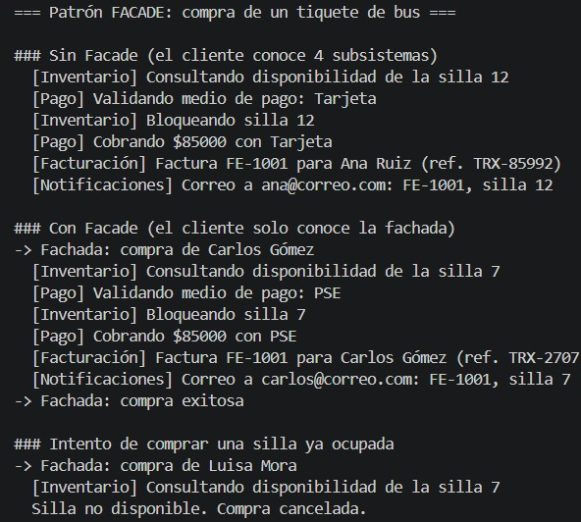
Facade: pruebas
1 Análisis
2 Diseño
3 Código
4 Pruebas
¿Qué comprobamos?
La compra de la silla 7 ejecuta los 6 pasos con una sola llamada.
El segundo intento sobre la silla 7 se cancela en el paso 1.
El Main con fachada necesita 1 llamada; sin fachada, 6.
Ventajas
Aísla al cliente de la complejidad
Un solo lugar para el flujo
Desventajas
Puede volverse un «objeto Dios»
Una capa extra que mantener
Grupo 3 · Patrones de Diseño 2026-2
17
Notes:
Mostrar la ejecución en vivo. Señalar el intento sobre la silla 7 ocupada.

Slide 18

Flyweight
PATRÓN ESTRUCTURAL · también llamado Peso ligero
Permite manejar una gran cantidad de objetos compartiendo la parte de su estado que es común, en lugar de duplicarla en cada uno.
Analogía
Como las letras de un editor de texto: la forma de la «a» se guarda una sola vez; lo que cambia en cada aparición es solo su posición.
18
Notes:
Definición: Flyweight ahorra memoria compartiendo el estado común entre muchos objetos.

Slide 19
Flyweight: análisis
1 Análisis
2 Diseño
3 Código
4 Pruebas
Situación
Estado intrínseco (compartido)
Un mapa de monitoreo GPS dibuja miles de buses. Cada bus repite marca, modelo, capacidad y un recurso gráfico pesado que es idéntico para todos los buses del mismo modelo.
marca, modelo, capacidad, recurso 3D
Estado extrínseco (propio de cada bus)
placa, latitud, longitud
Requerimientos
Sin Flyweight
Con Flyweight
RF1 Mostrar en el mapa la posición de 5.000 buses.
RF2 Cada bus muestra placa, posición, marca, modelo y capacidad.
RNF Bajo consumo de memoria: los datos del modelo no se duplican por bus.
99 MB
0,5 MB
5.000 objetos TipoBus
3 objetos TipoBus
Úsalo cuando: manejas una enorme cantidad de objetos parecidos y la memoria es un problema real.
Medido en nuestro ejemplo (aproximado)
Grupo 3 · Patrones de Diseño 2026-2
19
Notes:
Análisis: mapa de monitoreo de buses. Estado intrínseco (compartido) y extrínseco (propio). Medición aproximada con 5.000 buses: unos 99 MB sin Flyweight contra unos 0,5 MB con Flyweight; depende de la JVM.

Slide 20
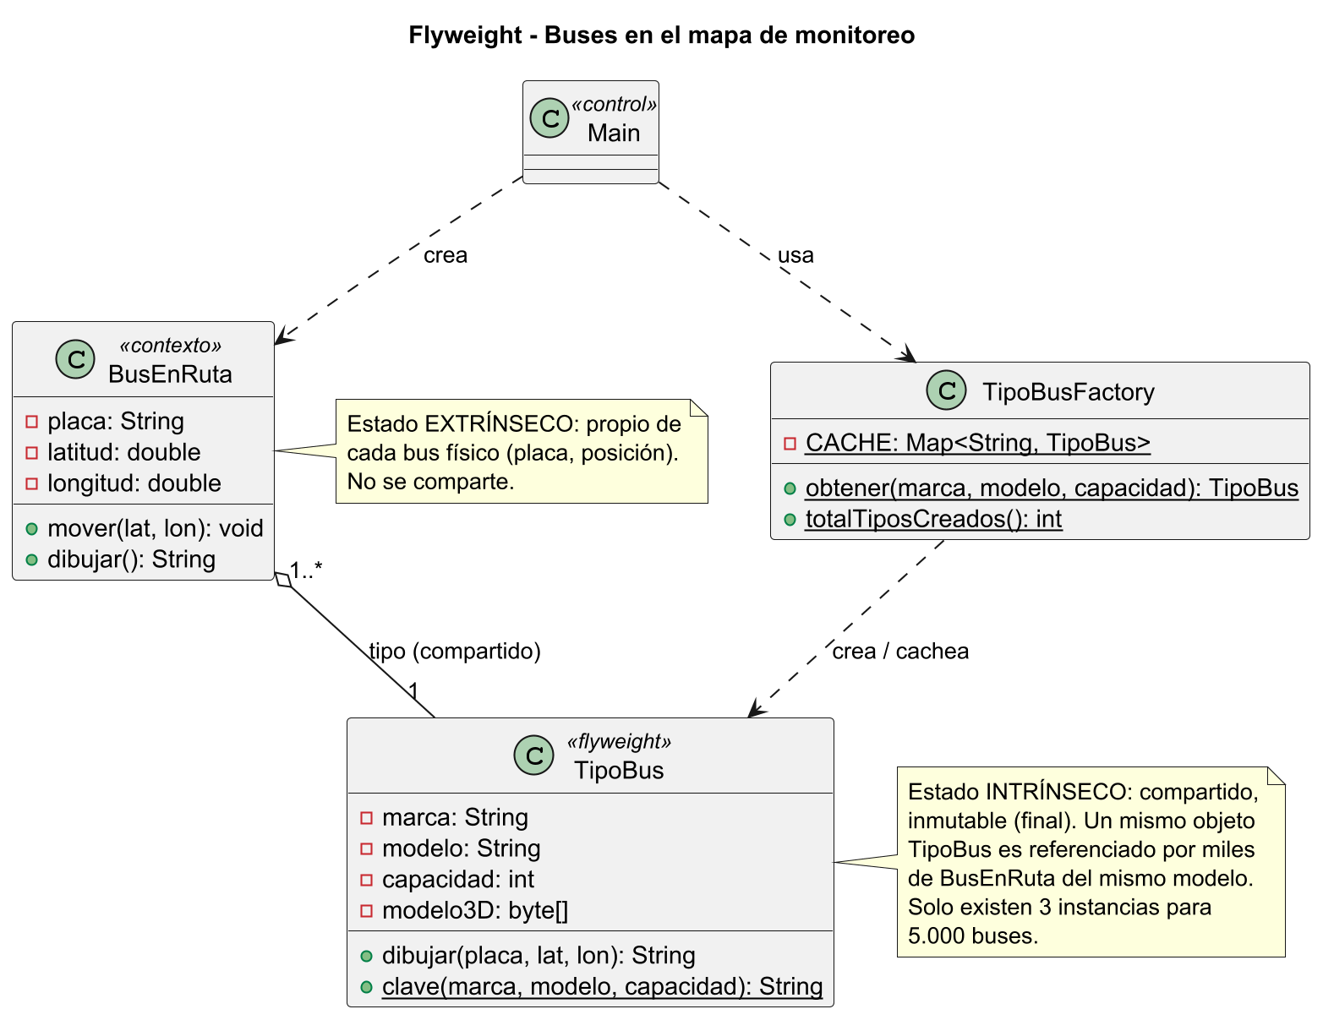
Flyweight: diagrama de clases
1 Análisis
2 Diseño
3 Código
4 Pruebas
Participantes
Flyweight
TipoBus (inmutable)
FlyweightFactory
TipoBusFactory
Context
BusEnRuta (estado extrínseco)
Clase de control (coordina el flujo)
Clase del patrón / dominio
Grupo 3 · Patrones de Diseño 2026-2
20
Notes:
Diagrama de clases: Main es la clase de control; BusEnRuta es el contexto; TipoBus es el flyweight inmutable; TipoBusFactory garantiza una instancia por combinación marca-modelo-capacidad.

Slide 21
Flyweight: secuencia
1 Análisis
2 Diseño
3 Código
4 Pruebas
Flujo para dibujar un bus: la fábrica entrega el TipoBus compartido (lo crea solo la primera vez) y cada BusEnRuta le pasa su estado propio.
Main
TipoBusFactory
TipoBus
BusEnRuta
1. obtener(Volvo, B8R, 46)
2. new TipoBus (1ª vez)
3. TipoBus compartido
4. new BusEnRuta(placa, lat, lon, tipo)
5. dibujar()
6. dibujar(placa, lat, lon)
7. texto del bus
8. texto del bus
Grupo 3 · Patrones de Diseño 2026-2
21
Notes:
Secuencia: la fábrica crea el TipoBus solo la primera vez y después lo reutiliza.

Slide 22
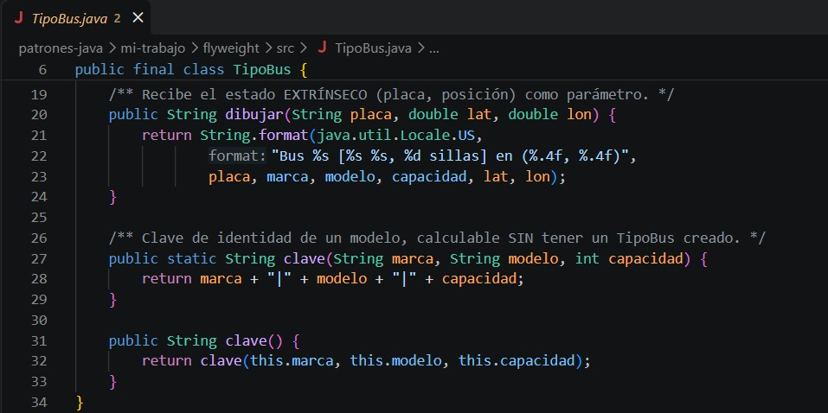
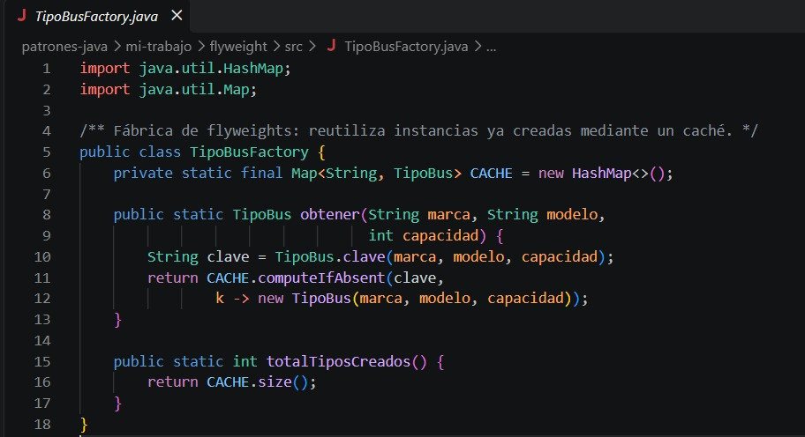
Flyweight: código (1/2)
1 Análisis
2 Diseño
3 Código
4 Pruebas
Línea por línea
TipoBus L20-24 dibujar() usa Locale.US: el punto decimal sale igual sin importar el computador.
TipoBus L27-29 clave() static: se calcula sin tener un TipoBus creado — lo que necesita la fábrica.
TipoBus L31-33 Versión de instancia de clave(): delega en la static, sin repetir la fórmula.
TipoBusFactory L6 Caché de flyweights: clave → TipoBus ya creado.
TipoBusFactory L8-9 Punto único para pedir un TipoBus.
TipoBusFactory L10 Usa TipoBus.clave(...): la fórmula de identidad vive en un solo lugar.
TipoBusFactory L11-12 Si la clave existe devuelve la misma instancia; si no, la crea y la guarda.
Grupo 3 · Patrones de Diseño 2026-2
22
Notes:
Explica el código en este orden:
TipoBus.java L6: Flyweight: final e inmutable, porque se comparte entre muchos buses.
TipoBus.java L7-9: Estado intrínseco: igual para todos los buses del mismo modelo.
TipoBus.java L10: Recurso pesado simulado (~20 KB): lo que no queremos duplicar.
TipoBus.java L12-17: Solo se ejecuta al crear un modelo nuevo.
TipoBusFactory.java L6: Caché de flyweights: clave → TipoBus ya creado.
TipoBusFactory.java L8-9: Punto único para pedir un TipoBus.
TipoBusFactory.java L10: La clave identifica el modelo: marca|modelo|capacidad.
TipoBusFactory.java L11-12: Si la clave existe devuelve la misma instancia; si no, la crea y la guarda.

Slide 23
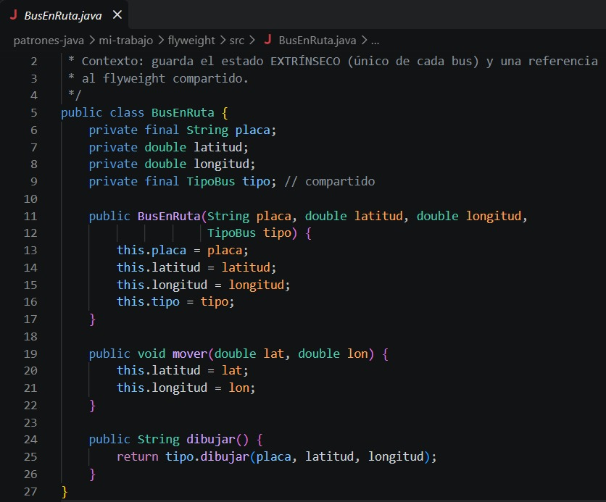
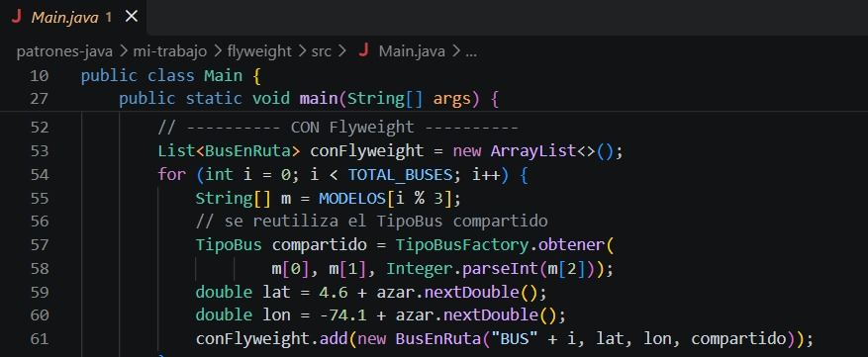
Flyweight: código (2/2)
1 Análisis
2 Diseño
3 Código
4 Pruebas
Línea por línea
BusEnRuta L5 Contexto: un objeto por cada bus real (hay 5.000).
BusEnRuta L6-8 Estado extrínseco: placa y posición, distintos en cada bus.
BusEnRuta L9 Referencia al flyweight: no copia los datos, los comparte.
BusEnRuta L11-17 El constructor recibe el TipoBus ya creado.
Main L53 Lista de los 5.000 buses.
Main L57-58 Pide el modelo a la fábrica: siempre el mismo objeto por modelo.
Main L59-60 Posición propia de cada bus (estado extrínseco).
Main L61 Crea el bus con su placa y posición y el TipoBus compartido.
Grupo 3 · Patrones de Diseño 2026-2
23
Notes:
Explica el código en este orden:
BusEnRuta.java L5: Contexto: un objeto por cada bus real (hay 5.000).
BusEnRuta.java L6-8: Estado extrínseco: placa y posición, distintos en cada bus.
BusEnRuta.java L9: Referencia al flyweight: no copia los datos, los comparte.
BusEnRuta.java L11-17: El constructor recibe el TipoBus ya creado.
Main.java L53: Lista de los 5.000 buses.
Main.java L57-58: Pide el modelo a la fábrica: siempre el mismo objeto por modelo.
Main.java L59-60: Posición propia de cada bus (estado extrínseco).
Main.java L61: Crea el bus con su placa y posición y el TipoBus compartido.

Slide 24
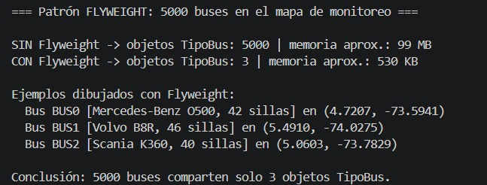
Flyweight: pruebas
1 Análisis
2 Diseño
3 Código
4 Pruebas
¿Qué comprobamos?
5.000 buses usan solo 3 objetos TipoBus.
Memoria aproximada: 99 MB sin Flyweight contra 567 KB con Flyweight.
Cada bus conserva su placa y su posición propias.
Ventajas
≈ 99 %
menos memoria al compartir 3 objetos TipoBus entre 5.000 buses (medición aproximada; varía según la JVM).
Ahorra mucha memoria
El recurso pesado se crea una vez
Desventajas
Más CPU y más complejidad
El estado compartido debe ser inmutable
Grupo 3 · Patrones de Diseño 2026-2
24
Notes:
Ejecutar en vivo. Recordar que las cifras de memoria pueden variar un poco entre ejecuciones.

Slide 25

Proxy
PATRÓN ESTRUCTURAL · también llamado Sustituto
Proporciona un sustituto o intermediario de otro objeto para controlar el acceso a él, actuando antes o después de que la petición llegue al objeto real.
Analogía
Como un cheque bancario: representa el dinero de tu cuenta. Quien lo recibe no toca tu cuenta; el banco valida y controla el acceso.
25
Notes:
Definición: Proxy es un sustituto que controla el acceso a otro objeto y comparte su interfaz.

Slide 26
Proxy: análisis
1 Análisis
2 Diseño
3 Código
4 Pruebas
Situación
Los reportes gerenciales viven en una base de datos lenta y confidencial. Hay que impedir que cualquiera los consulte, no abrir la conexión hasta que haga falta y no repetir consultas idénticas.
Cliente
Proxy
Objeto real
Misma interfaz: el cliente no nota la diferencia
Requerimientos
RF1 Consultar un reporte por su identificador.
RF2 Solo los roles GERENTE y AUDITOR pueden consultarlo.
RNF No abrir la base de datos hasta que se necesite y no repetir consultas iguales.
Tres roles del mismo proxy en nuestro ejemplo
Protección
Solo GERENTE y AUDITOR acceden
Virtual
Abre la BD recién en la 1ª consulta
Caché
Repite la consulta en ~0 ms
Úsalo cuando: necesitas crear un objeto costoso al último momento, controlar quién accede o guardar resultados.
Grupo 3 · Patrones de Diseño 2026-2
26
Notes:
Análisis: reportes gerenciales. El mismo proxy hace protección, creación perezosa (virtual) y caché.

Slide 27
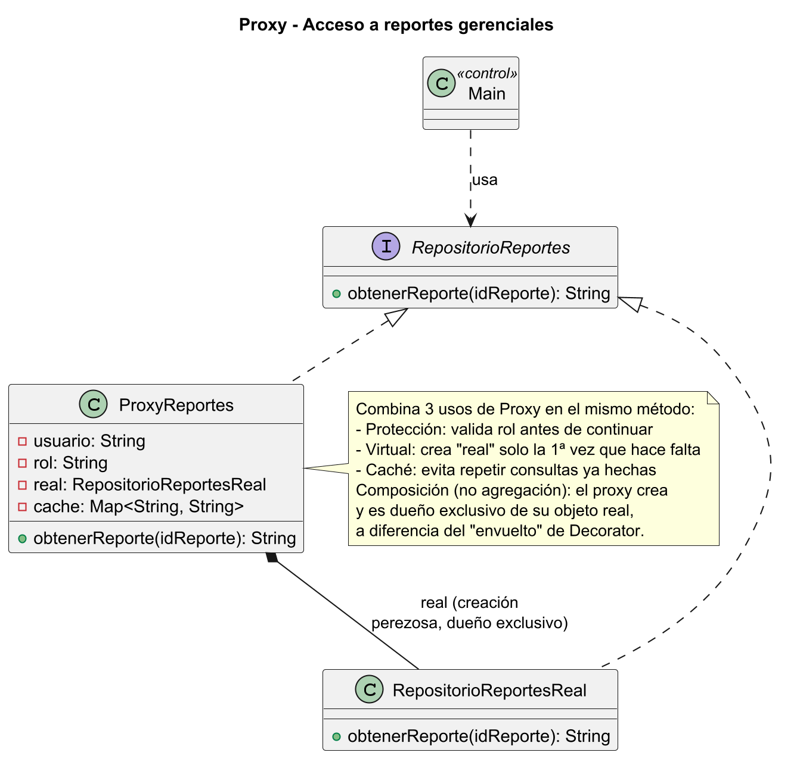
Proxy: diagrama de clases
1 Análisis
2 Diseño
3 Código
4 Pruebas
Participantes
Subject
RepositorioReportes
RealSubject
RepositorioReportesReal
Proxy
ProxyReportes
Clase de control (coordina el flujo)
Clase del patrón / dominio
Grupo 3 · Patrones de Diseño 2026-2
27
Notes:
Diagrama de clases: Main es la clase de control y solo conoce la interfaz. El objeto real y el proxy la implementan; el proxy tiene una referencia al real.

Slide 28
Proxy: secuencia
1 Análisis
2 Diseño
3 Código
4 Pruebas
Flujo para consultar un reporte: el proxy decide; solo la primera vez llega al objeto real (la segunda responde el caché).
Main
ProxyReportes
RepositorioReportesReal
1. obtenerReporte(REP-2026-09)
2. rol GERENTE: permitido
3. new (1ª vez, ~0,8 s)
4. obtenerReporte(id)
5. contenido (~1 s)
6. contenido
7. obtenerReporte(REP-2026-09)
8. desde caché (~0 ms)
Grupo 3 · Patrones de Diseño 2026-2
28
Notes:
Secuencia: la primera consulta llega al objeto real; la segunda se responde desde el caché.

Slide 29
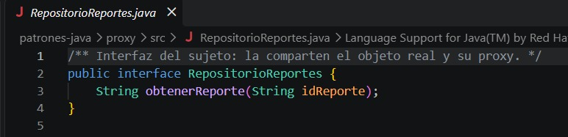
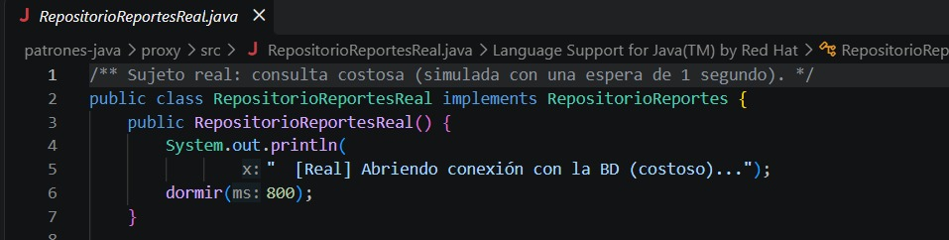
Proxy: código (1/3)
1 Análisis
2 Diseño
3 Código
4 Pruebas
Línea por línea
RepositorioReportes L2 Contrato común del objeto real y del proxy: el cliente solo conoce esta interfaz.
RepositorioReportes L3 Una operación: pedir un reporte por su id.
RepositorioReportesReal L2 Sujeto real: hace el trabajo caro.
RepositorioReportesReal L3-7 Crearlo es costoso: simula abrir la conexión (0,8 s).
Grupo 3 · Patrones de Diseño 2026-2
29
Notes:
Explica el código en este orden:
RepositorioReportes.java L2: Contrato común del objeto real y del proxy: el cliente solo conoce esta interfaz.
RepositorioReportes.java L3: Una operación: pedir un reporte por su id.
RepositorioReportesReal.java L2: Sujeto real: hace el trabajo caro.
RepositorioReportesReal.java L3-7: Crearlo es costoso: simula abrir la conexión (0,8 s).
Complemento: en el mismo archivo, obtenerReporte() del objeto real espera 1 s y devuelve el contenido (líneas 8-13).

Slide 30
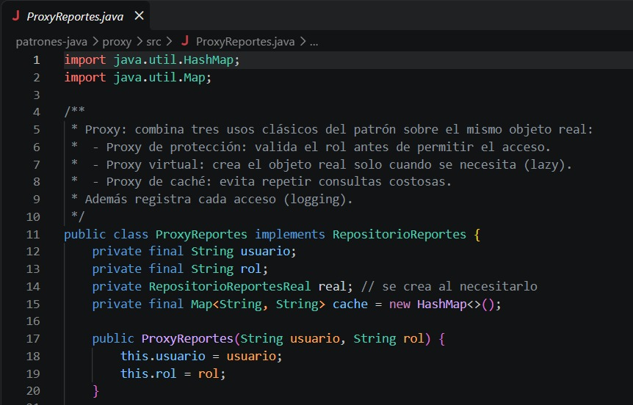
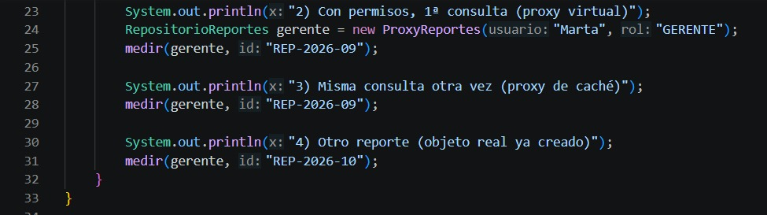
Proxy: código (2/3)
1 Análisis
2 Diseño
3 Código
4 Pruebas
Línea por línea
ProxyReportes L11 El proxy implementa la misma interfaz que el objeto real.
ProxyReportes L12-13 Datos de quien pide; sirven para decidir el acceso.
ProxyReportes L14 Referencia al objeto real; empieza en null (aún no se crea).
ProxyReportes L15 Caché de reportes ya consultados.
ProxyReportes L17-20 Guarda usuario y rol; NO abre la conexión.
Main L24 El cliente usa la interfaz: no sabe que es un proxy.
Main L25 Primera consulta: aquí se crea el objeto real (~1,8 s).
Grupo 3 · Patrones de Diseño 2026-2
30
Notes:
Explica el código en este orden:
ProxyReportes.java L11: El proxy implementa la misma interfaz que el objeto real.
ProxyReportes.java L12-13: Datos de quien pide; sirven para decidir el acceso.
ProxyReportes.java L14: Referencia al objeto real; empieza en null (aún no se crea).
ProxyReportes.java L15: Caché de reportes ya consultados.
ProxyReportes.java L17-20: Guarda usuario y rol; NO abre la conexión.
Main.java L24: El cliente usa la interfaz: no sabe que es un proxy.
Main.java L25: Primera consulta: aquí se crea el objeto real (~1,8 s).

Slide 31
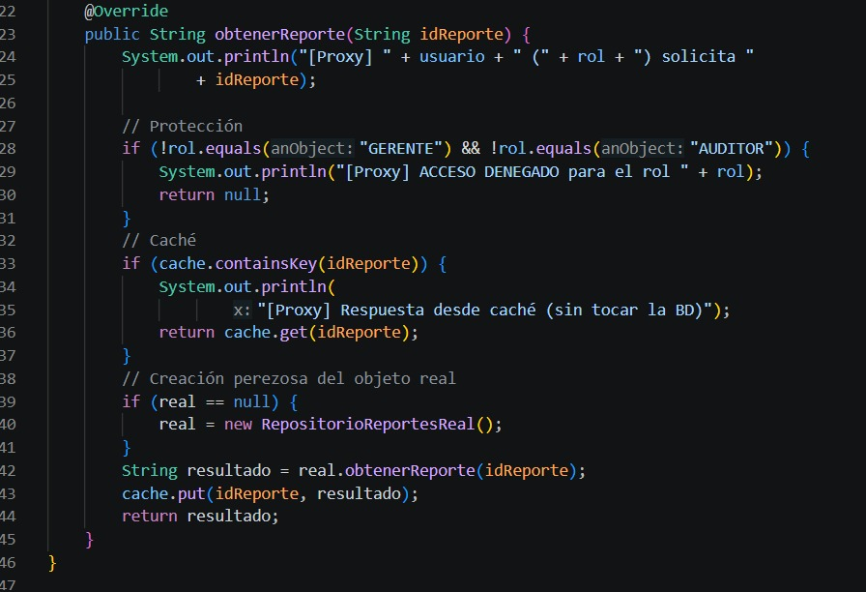
Proxy: código (3/3)
1 Análisis
2 Diseño
3 Código
4 Pruebas
Línea por línea
L24-25 Registro de cada acceso (proxy de logging).
L28-31 Protección: solo GERENTE o AUDITOR; otros reciben null sin tocar la BD.
L33-37 Caché: si ya se consultó, responde sin ir a la BD.
L39-41 Creación perezosa: el objeto real se crea la primera vez que hace falta.
L42 Delega en el objeto real (consulta lenta).
L43 Guarda el resultado para la próxima vez.
L44 Devuelve el reporte.
Grupo 3 · Patrones de Diseño 2026-2
31
Notes:
Explica el código en este orden:
ProxyReportes.java L24-25: Registro de cada acceso (proxy de logging).
ProxyReportes.java L28-31: Protección: solo GERENTE o AUDITOR; otros reciben null sin tocar la BD.
ProxyReportes.java L33-37: Caché: si ya se consultó, responde sin ir a la BD.
ProxyReportes.java L39-41: Creación perezosa: el objeto real se crea la primera vez que hace falta.
ProxyReportes.java L42: Delega en el objeto real (consulta lenta).
ProxyReportes.java L43: Guarda el resultado para la próxima vez.
ProxyReportes.java L44: Devuelve el reporte.

Slide 32
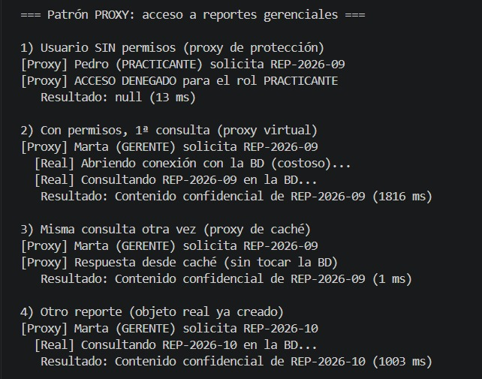
Proxy: pruebas
1 Análisis
2 Diseño
3 Código
4 Pruebas
¿Qué comprobamos?
El practicante recibe acceso denegado y la BD no se toca.
El gerente: 1ª consulta ≈ 1,8 s; la misma consulta después ≈ 0 ms.
Otro reporte reutiliza el objeto real ya creado (≈ 1 s).
Ventajas
Controla el acceso sin que el cliente lo note
No modifica el objeto real
Desventajas
Más clases y código
Puede añadir latencia
Grupo 3 · Patrones de Diseño 2026-2
32
Notes:
Ejecutar en vivo con --pausas para narrar cada caso.

Slide 33
Comparación de patrones
Cierre
 | Objetivo | Interfaz | Nuestro ejemplo
Decorator | Agregar comportamiento en ejecución | La misma que el objeto envuelto | Extras de un tiquete
Facade | Simplificar un subsistema | Nueva, más simple | Compra de tiquete
Flyweight | Ahorrar memoria | Recibe el estado propio por parámetro | Buses en el mapa
Proxy | Controlar el acceso | La misma que el objeto real | Reportes protegidos
Decorator vs. Proxy
Ambos envuelven a un objeto con su misma interfaz. Decorator agrega funcionalidad y el cliente decide cuántas capas apilar; Proxy controla el acceso y normalmente gestiona él mismo el ciclo de vida del objeto real.
Grupo 3 · Patrones de Diseño 2026-2
33
Notes:
Punto clave: Decorator y Proxy tienen estructura parecida pero distinta intención.

Slide 34
Demostración en vivo
Ejecución
Orden de la demo (mismo procedimiento para cada patrón):
1
Abrir el proyecto en el IDE
Mostrar las clases del patrón y la clase de control (Main).
2
Compilar
javac -encoding UTF-8 -d out src/*.java
3
Ejecutar paso a paso
java -cp out Main --pausas (Enter avanza cada caso)
4
Comparar con lo esperado
Volver a la diapositiva de pruebas y verificar cada resultado.
Antes de exponer: verificar java -version y probar todo en el computador que se usará en clase.
Grupo 3 · Patrones de Diseño 2026-2
34
Notes:
La ejecución se hace en vivo. Con --pausas el programa espera Enter entre casos, para explicar lo que va apareciendo.

Slide 35
Conclusiones
Decorator
Facade
Composición en vez de herencia para extender comportamiento.
Un punto de entrada simple reduce el acoplamiento.
Flyweight
Proxy
Compartir estado inmutable ahorra memoria a gran escala.
Un intermediario permite proteger, retrasar y cachear.
Cómo ejecutar los proyectos (Java 11+)
cd decorator (o facade, flyweight, proxy)
javac -encoding UTF-8 -d out src/*.java
java -cp out Main --pausas
35
Notes:
Cierre.

Slide 36
Referencias
Fuentes
Gamma, E., Helm, R., Johnson, R. y Vlissides, J. (1994). Design Patterns: Elements of Reusable Object-Oriented Software. Addison-Wesley.
Refactoring.Guru. Decorator: https://refactoring.guru/design-patterns/decorator
Refactoring.Guru. Facade: https://refactoring.guru/design-patterns/facade
Refactoring.Guru. Flyweight: https://refactoring.guru/design-patterns/flyweight
Refactoring.Guru. Proxy: https://refactoring.guru/design-patterns/proxy
Ejemplos en Java: elaboración del grupo (carpeta de proyectos adjunta).
Grupo 3 · Patrones de Diseño 2026-2
36
Notes:
Fuentes consultadas.

